Slide 1

前端快报
悟空
2016年10月28日

Slide 2
This Week
·UnGoogled Chromium
·Weex v0.8.0
·Semantic-UI-React

Slide 3

UnGoogled Chromium
UnGoogled Chromium 是一个 Chromium 浏览器的定制版本，但是不包括任何 Google 服务或功能。
一位名为 Eloston 的开发者决定解决这个问题，他分叉了 Chromium 的源代码，并移除了各种 Google 特有的服务。
源代码：https://github.com/Eloston/ungoogled-chromium

Slide 4
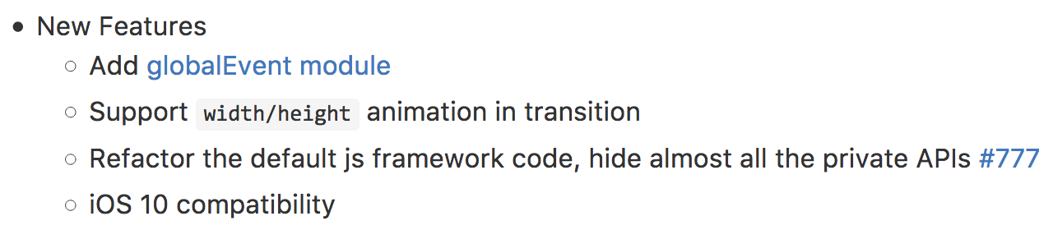

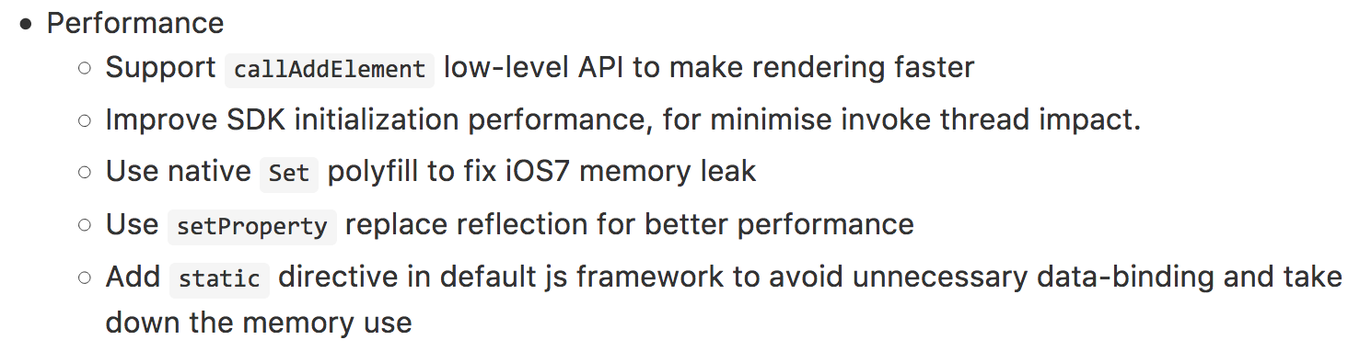
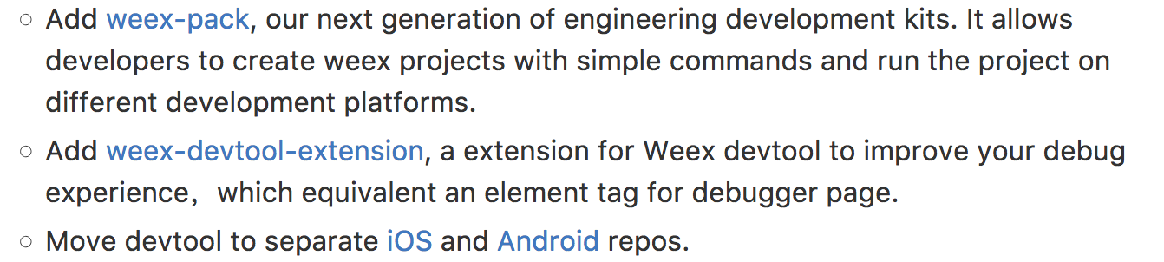
Weex v0.8.0

Slide 5
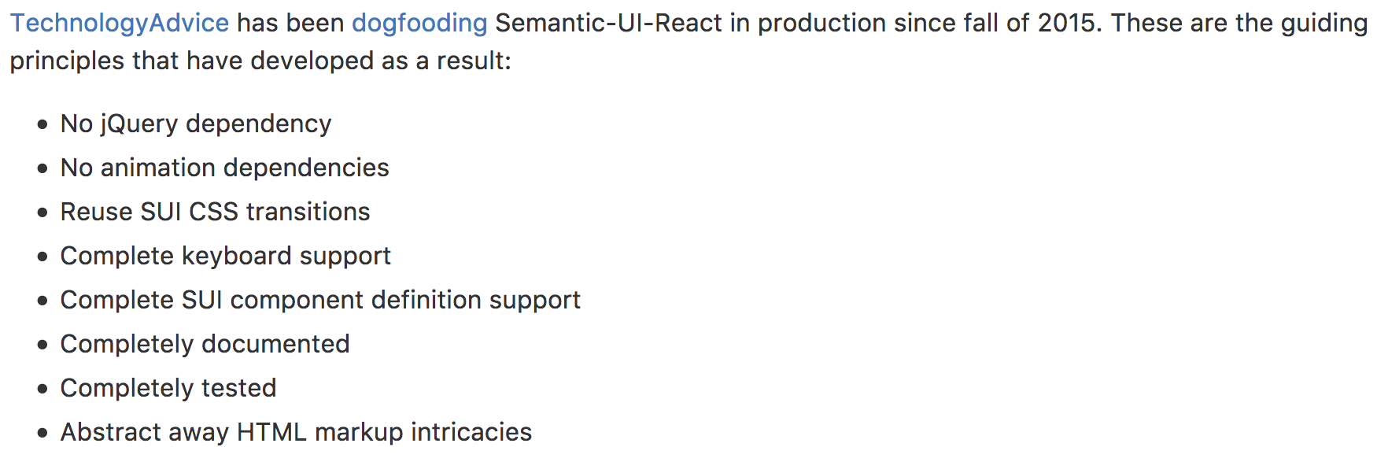
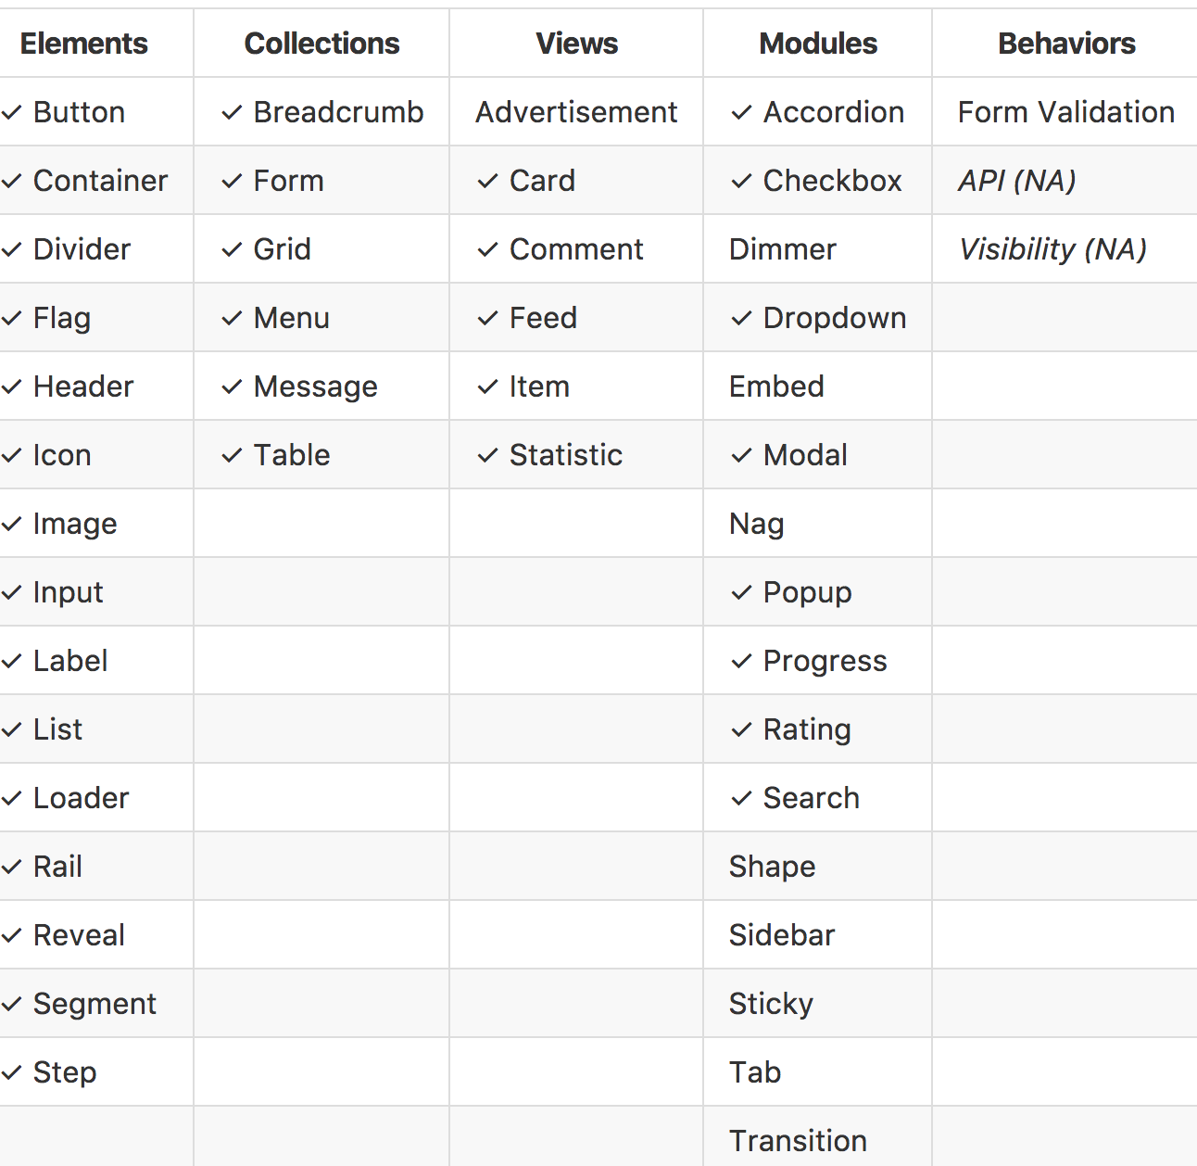

Semantic-UI-React

Slide 6

THANKS FOR YOUR ATTENTION

